Slide 1
CHAPTER 3
Functions(ch5)
NTUT MMS LAB

Slide 2
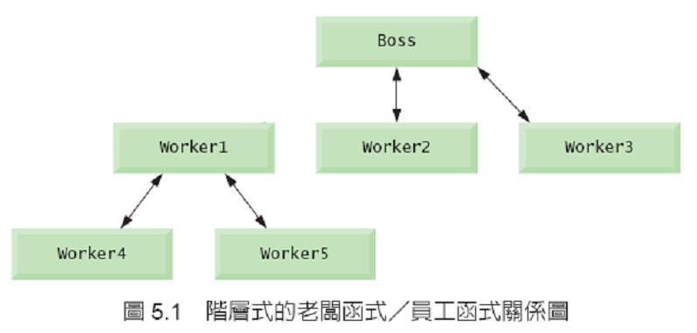
Functions
Functions是模組化的一大特色，將一個大的應用程式切割為數Functions(副程式或函式)，每個Function都有特定的功能。
input
output
Functions
Time
Result
NTUT MMS LAB

Slide 3
Functions
Functions(函式與副程式)的特性
  將程式結構化(structure)
    使程式碼更容易閱讀
  將程式碼模組化(module)與物件化(object)
    提高程式碼重複使用率
  將程式碼抽象化 (abstraction )
    設計師只需知道如何使用程式碼, 不需要知道程式內容,可快速完成程式
  提高程式設計效率, 容易設計、維修、 擴充、交流
NTUT MMS LAB

Slide 4
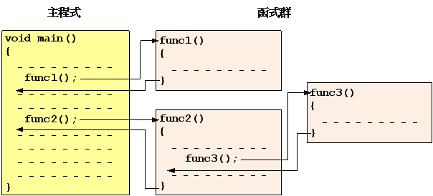
Functions
將一個大的主程式切割為數Functions，當主程式呼叫Functions時
  Step 1: 程式的控制權將會轉移到相對應的函式開頭處，然後執行函式中的程式碼
  Step 2: 函式的程式碼執行完畢後，程式控制權將重新回到主程式碼（呼叫敘述）的下一個敘述，繼續往下執行
  這之間的控制權轉換必須記憶下一個敘述在記憶體中的位址，而編譯器在編譯函式呼叫時，會以系統堆疊來存放該位址，程式設計師不用為此特別撰寫程式碼。
NTUT MMS LAB

Slide 5
Functions
在C語言中，呼叫函式的語法如下
  語法1（函式無回傳值）：
  語法2（函式有回傳值）：
函式名稱(傳入引數串列);
變數=函式名稱(傳入引數串列);
NTUT MMS LAB

Slide 6

Functions
Functions(函式與副程式)的宣告語法如下：
  Ex:
    輸入整數y 透過square副程式運算,得到函式輸出結果為整數
Functions(函式與副程式)經過宣告後，代表編譯器得知該程式中存在一個這樣的函式，如果我們是使用使用者自訂的模組函式，我們必須再定義函式的內容（也就是該函式要執行的程式碼），如此才能成為程式中一個完整可用的函式。
  Ex:
函式回傳值型態 函式名稱(資料型態 [參數1],資料型態 [參數2],……);
函式回傳值型態 函式名稱(資料型態 參數1,資料型態 參數2,……)
{
……函式主體（程式碼）……
[return … ;]
}
NTUT MMS LAB

Slide 7
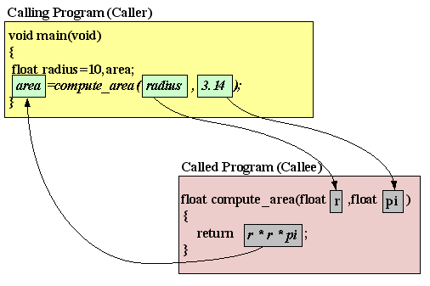
Functions
    函式呼叫者(Calling Program)必須與函式(Called Program)名稱相同，但兩者之引數與參數名稱可以不同。
    若呼叫者(Calling Program)有資料要傳遞給被呼叫者(Called Program)，則必須藉由傳入引數串列將資料傳遞給函式的參數，並且『傳入引數串列』的傳入變數會由『函式定義的參數串列』的相對參數來接收，其順序、個數必須相同，但引數名稱可以與參數名稱不同。如下圖示意：
Calling Program
Called Program
NTUT MMS LAB

Slide 8
Functions
Functions(函式與副程式)宣告範例
  參數在函式主體內屬於合法的資料變數，也就是說，我們不用在函式主體內重複宣告這些參數，就可以直接將這些參數當作已宣告的變數使用。
具有回傳值的函式，在函式主體內應該包含至少一個return敘述，以便傳回資料。不具回傳值的函式則可以沒有return敘述
宣告函式範例 | 解說
void func1( ); | func1函式無回傳值，呼叫時也不必輸入引數。
float func2(int a); | func2函式的回傳值為float資料型態，並且呼叫時需要一個整數型態的輸入引數。
int func3(int a,char b); | func3函式的回傳值為int資料型態，並且呼叫時需要有兩個輸入引數，分別傳送給整數型態的a，和字元型態的b。
int func4(int,char); | 同func3，但省略宣告參數名稱（參數資料型態不可省略）。
函式定義範例 | 解說
void ShowWelcome(int print_times) { int a; for(a=1;a<=print_times;a++) printf("您好,歡迎光臨\n"); } | (1)您可以在函式主體內使用參數print_times。 (2)函式無回傳值。//沒有 return
NTUT MMS LAB

Slide 9
Functions
使用者自訂的模組函式 (function)宣告範例
函式定義範例 | 解說
int Mul(int a,int b) { int result; result = a*b; return result; } | (1)您可以在函式主體內使用參數a,b。 (2)函式回傳值的資料型態為int。 (3)使用return回傳資料，result為Mul函式的回傳值。 (4)return敘述執行完畢，控制權將立刻返回原呼叫函式的下一個敘述。
double Add(double a,double b) { return (a+b); } | (1)您可以在函式主體內使用參數a,b。 (2)函式回傳值的資料型態為double。 (3)使用return回傳資料，(a+b)運算式的結果為Add函式的回傳值。 (4)執行完畢return敘述，控制權將立刻返回原呼叫函式的下一個敘述。
NTUT MMS LAB

Slide 10
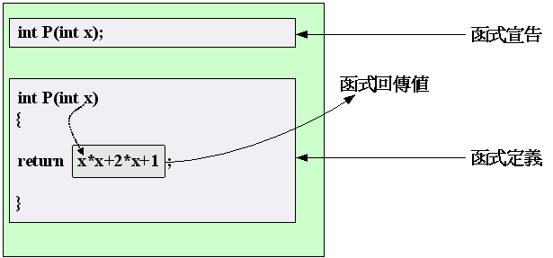
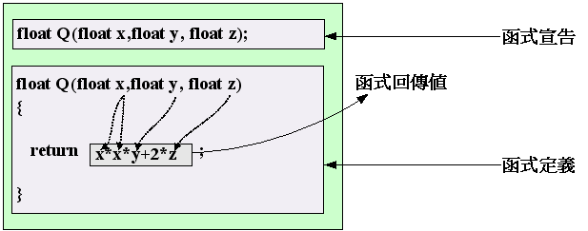
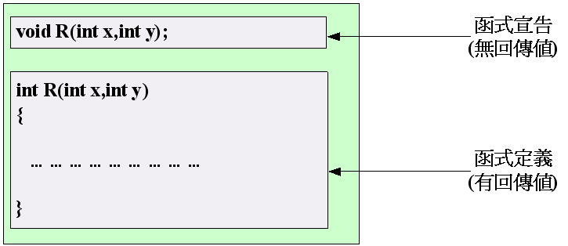
Functions
[正確] 函式P可計算x²+2x+1，其中x屬於整數。
[正確]函式Q可計算x²y+2z，其中x,y,z屬於浮點數。
[錯誤] 在R函式宣告中，已經宣告該函式無回傳值(void)，但在R函式定義中卻指定為整數回傳值型態(int)，因此，編譯器會找不到符合宣告格式的函式定義，而發生錯誤。
NTUT MMS LAB

Slide 11
Functions
Functions(函式與副程式)主要有兩種
  使用者自訂的模組函式 (function)
  C標準函式庫 (C standard library) 事先寫好的函式程式，C標準函式庫提供了包羅萬象的函式，包括以下幾類
      輸入/輸出(#include<stdio.h>) :printf, scanf
      數學運算(#include<math.h>) : sqrt(x), log(x)
      字串處理
      字元處理
      以及許多其他有用的功能
      http://www.cplusplus.com/reference/clibrary/
NTUT MMS LAB

Slide 12
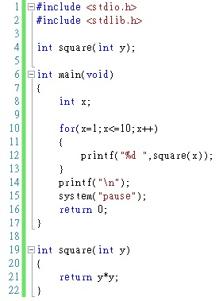
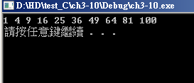
Functions
  使用者自訂的模組函式 (function)
問題: 設計平方副程式
  int square(int y);
    輸入整數y
    透過square副程式運算
    得到輸出結果為整數x
NTUT MMS LAB

Slide 13
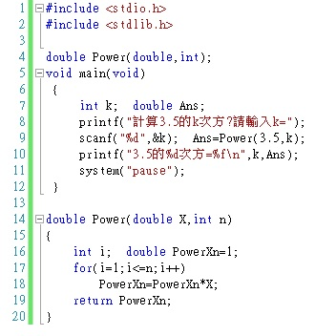
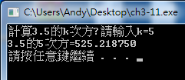
Functions
  使用者自訂的模組函式 (function)
問題:計算x的n次方, double Power (double x ,int n);
執行結果
Ex: k=5
Power(3.5, 5)
X=3.5, n=5
PowerXn = 1 x3.5
PowerXn = 3.5x3.5
PowerXn = 3.5x3.5x3.5
PowerXn = 3.5x3.5x3.5x3.5
PowerXn = 3.5x3.5x3.5x3.5x3.5
NTUT MMS LAB

Slide 14
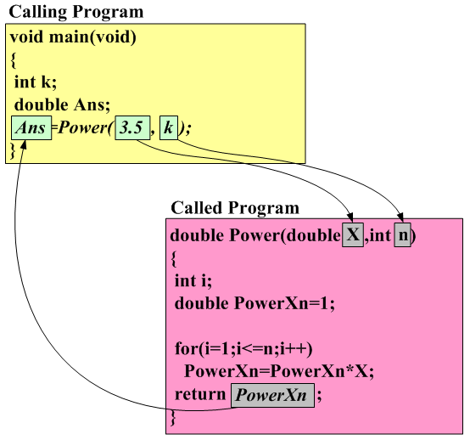
Functions
  使用者自訂的模組函式 (function)
  計算x的n次方, Power (x , n)函式呼叫之引數傳遞與回傳值如下圖
NTUT MMS LAB

Slide 15
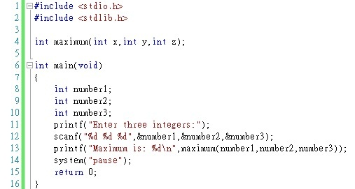
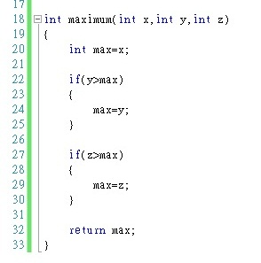



Functions
  使用者自訂的模組函式 (function)
  使用者輸入三個整數，輸出三個整數的最大值
NTUT MMS LAB

Slide 16
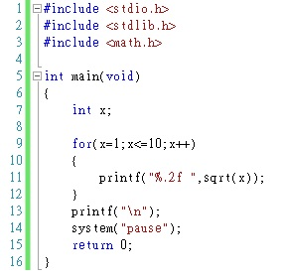

Functions
使用C標準函式庫 (C standard library) 事先寫好的函式
問題: 從數學函式庫(#include <math.h>), 使用內建的開平方根(sqrt(x))副程式
  double a = sqrt( 900); // a =30.0
NTUT MMS LAB

Slide 17
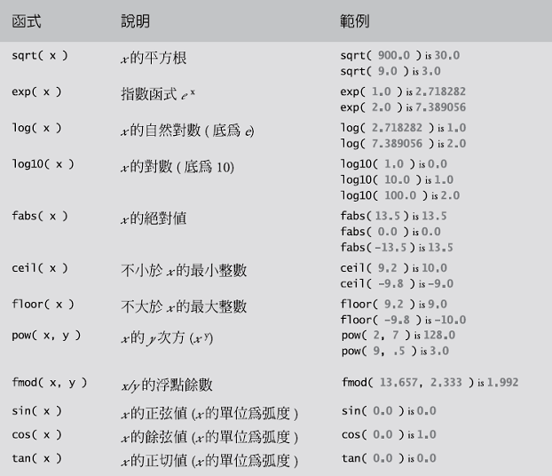
Functions
C的常用數學函式庫(#include <math.h>)函式，在此表格中變數x和y的型別都是double。
NTUT MMS LAB

Slide 18
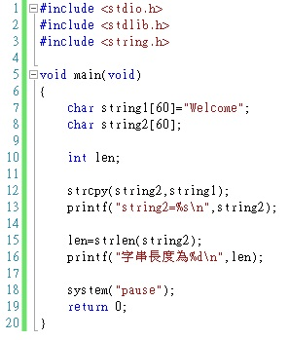
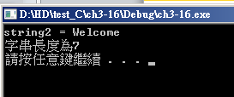
Functions
使用C標準函式庫 (C standard library) 事先寫好的函式
問題: 從字串處理函式庫(#include <string.h>), 使用內建strcpy(string2,string1)和strlen(string2)副程式
  strcpy(string2,string1); //呼叫strcpy函式, 將string1內容複製到string2之中
  len=strlen(string2); //呼叫strlen函式,計算string2的長度
NTUT MMS LAB

Slide 19
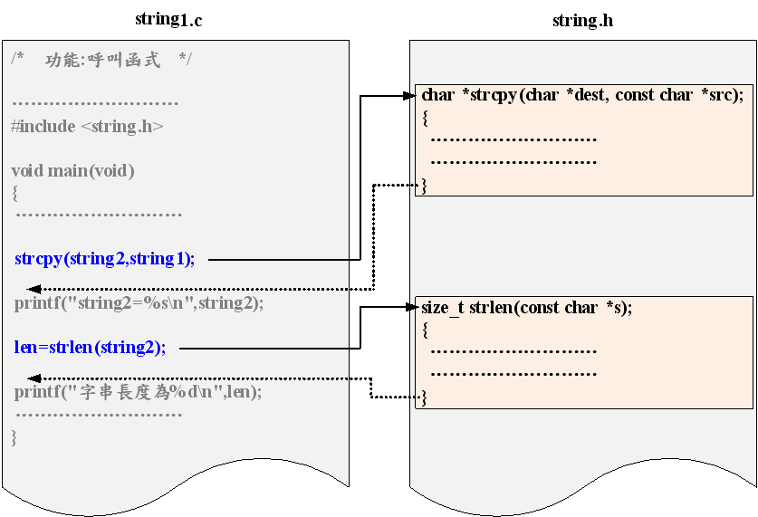
Functions
使用呼叫strcpy( )其實有一個char *資料型態的回傳值，但我們並未指定變數來接收這個回傳值。
使用呼叫strlen( )的回傳值為字串長度（size_t的回傳值是整數資料int型態），所以我們利用len整數資料變數來儲存這個回傳值。
NTUT MMS LAB

Slide 20
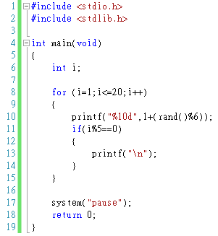
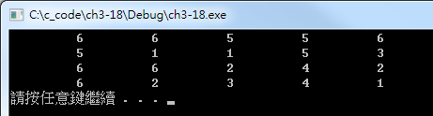
Functions
設計擲有六面的骰子
  使用rand()的函式原型在<stdlib.h>
  rand() 會產生一個介於0 to RAND_MAX的整數
  rand()%6 會產生一個介於0 to 5的整數
  1 + (rand()%6)會產生一個介於1 to 6的整數
NTUT MMS LAB

Slide 21
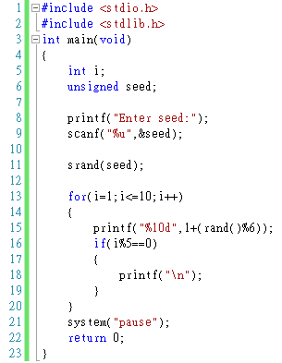
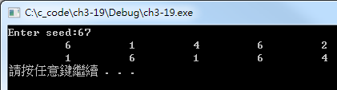

Functions
設計擲有六面的骰子
  呼叫rand() 函式所產的數列，看起來也是隨機的，但事實上每次都會出現相同的數列
  需要事先使用 srand() 函式並且unsigned一個整數引數，提供rand()函式提一個種子 (seed)，讓rand ()函式能夠在每次執行時產生不同順序的亂數。
NTUT MMS LAB

Slide 22
Functions
設計"crap"的擲骰子遊戲，遊戲規則如下：
玩家獨自投擲兩顆骰子，計算兩顆骰子總和(sum)。
如果玩家第一次投擲總和(sum)為7點或11點，那麼判定玩家贏。
如果玩家第一次投擲總和(sum)為2點、3點或12點 (這些點數稱為crap)，那麼則是玩家輸。
如果玩家第一次投擲總和(sum) 4點、5點、6點、8點、9點或10點，則這個點數成為玩家的目標點數(my point)。玩家需要一直繼續投擲這兩顆骰子，直到出現目標點數(my point)或是7點，若先出現目標點數，則是玩家贏。但先出現7點，則判定玩家輸。
演算法
if (sum == 7 or 11), then won
if (sum == 2 or 3 or 12) , then lost
if (sum == 4 or 5 or 6 or 8 or 9 or 10),
  then (mypoint = sum) and continue until sum = mypoint or 7
  if (sum == mypoint), then won
  if (sum == 7), then lost
NTUT MMS LAB

Slide 23
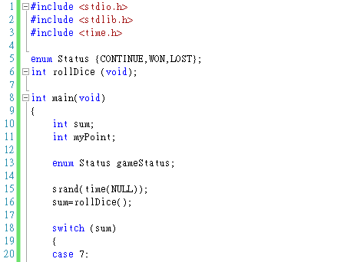
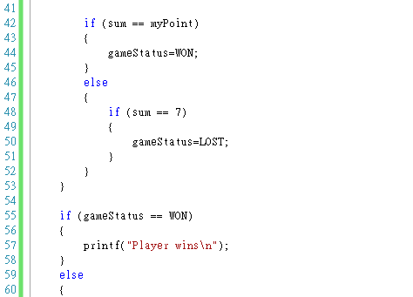

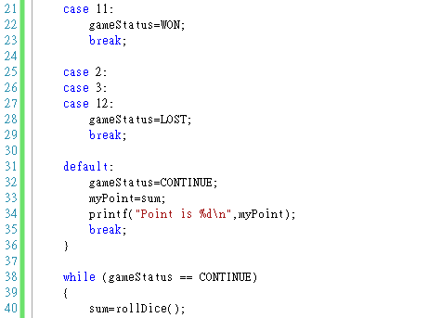
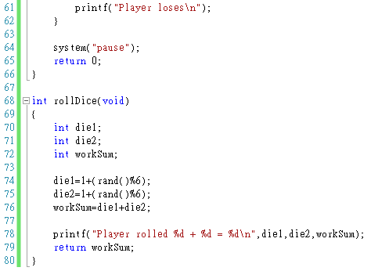
Functions
if (sum == 7 or 11), then won
if (sum == 2 or 3 or 12) , then lost
if (sum == 4 or 5 or 6 or 8 or 9 or 10),
  then (mypoint = sum) and
  continue until sum = mypoint or 7
  if (sum == mypoint), then won
  if (sum =7), then lost
NTUT MMS LAB

Slide 24

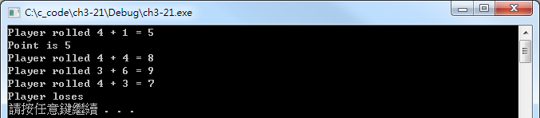

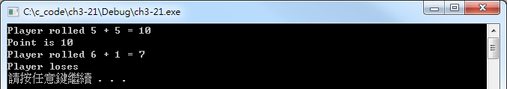
Functions
NTUT MMS LAB

Slide 25
Functions
int rollDice (void)
  Function: 自己設計rollDice function 來投擲骰子，並計算印出骰子的點數和回傳總和
enum Status {CONTINUS, WON, LOST}
  為增加程式的可讀性，使用列舉 (enum)自己定義型別(CONTINUS, WON, LOST )，目前定義常數CONTINUE的值是0，WON的值是1，以及LOST的值是2
enum Status gameStatus;
  gameStatus = WON (程式容易閱讀)
  gameStatus = 1 (程式不容易閱讀)
srand (time(NULL)) and rand()
  隨機產生變數
NTUT MMS LAB

Slide 26
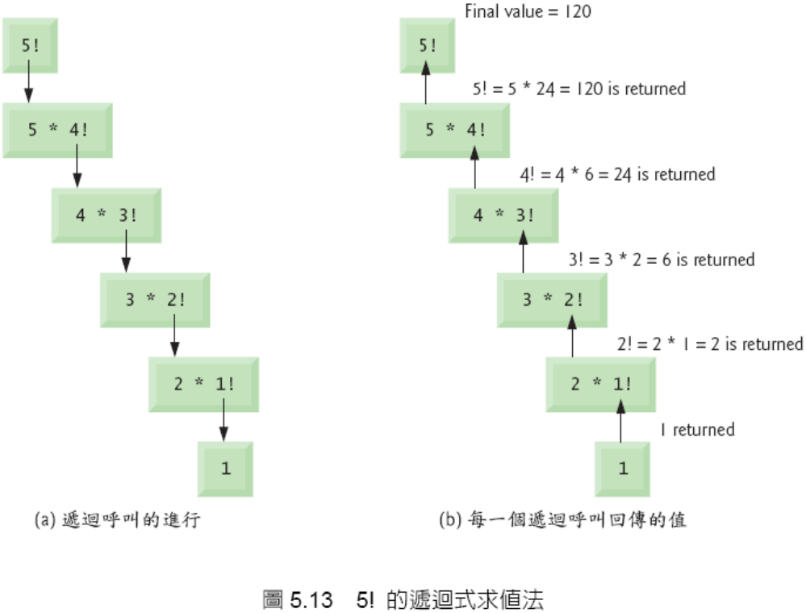
Functions
recursive function
  自己呼叫自己，一直做重複的事情，當結果已完成即可結束
階乘函式的遞迴定義，可以經由觀察下列關係而得：n! = n · (n – 1)!
NTUT MMS LAB

Slide 27
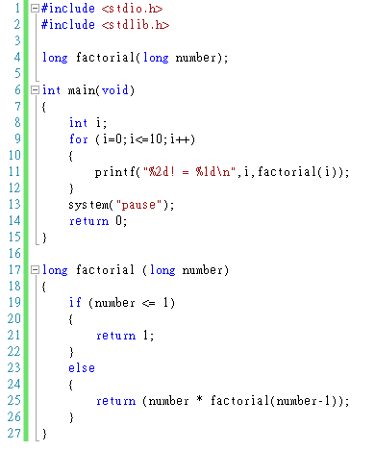
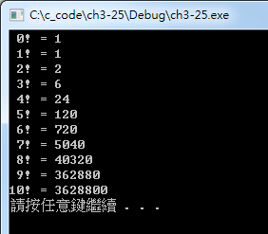
Functions
階乘函式的n!遞迴
NTUT MMS LAB

Slide 28
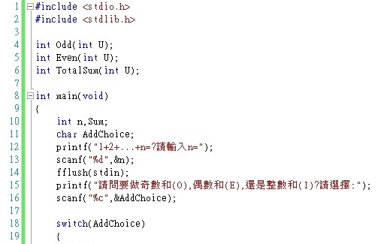

Lab1
製作三個函式（Odd、Even、TotalSum函式），功能分別為計算奇數和、偶數和、整數和。（其中的整數和請使用奇數和與偶數和之函式）
NTUT MMS LAB

Slide 29
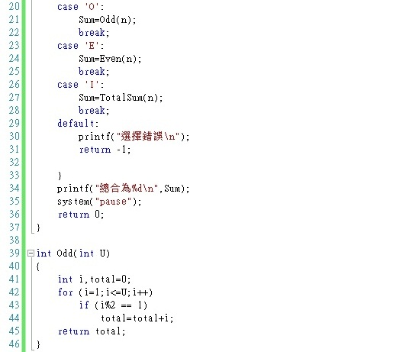
Lab1
Odd函式的定義，用來計算1+3+…+U的奇數和。（total是回傳值）
NTUT MMS LAB

Slide 30
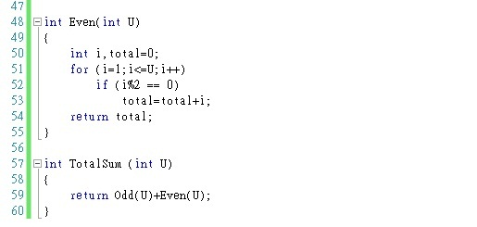
Lab1
Even函式的定義，用來計算2+4+…+U的偶數和。（total是回傳值）
  執行結果：

Slide 31

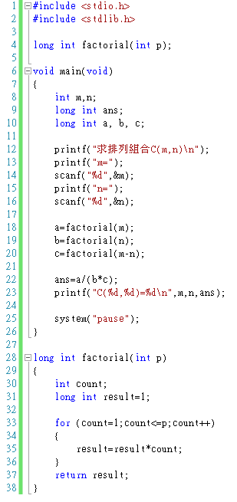
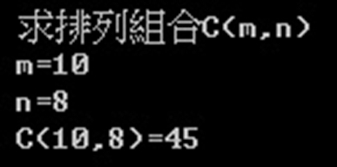
Lab2
製作階層函式（factorial函式），功能為計算某一正整數的階層k!。並利用該函式求出 的值，m、n為任意正整數
NTUT MMS LAB

